Slide 2
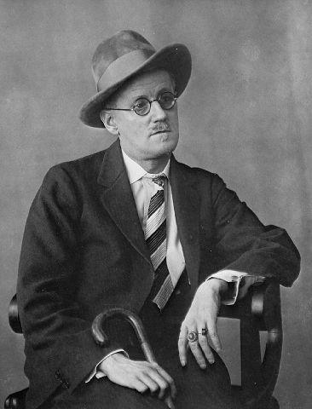
Pisateljev življenjepis
James Augustine Aloysius (1882-1941), irski pisatelj, novelist in poet
Njegove inovativne literarne tehnike, kot jih je predstavil v svojem najbolj znanem delu Ulysses, so ga proslavila kot enega najbolj vplivnih pisateljev 20 stoletja
Rodil se je v Dublinu, izobraževal na jezuitski šoli in pozneje na University College of Dublin
Med študijem je prelomil z svojo krščansko vzgojo, ter se skupaj z svojo ženo preselil v nam bližnji Trst, pozneje pa tudi v Pariz in Zurich, kjer je pretežno služboval kot inštruktor angleškega jezika
Umrl je v Zurichu na začetku druge svetovne vojne, kamor se je umaknil iz ukupiranega Pariza

Slide 3
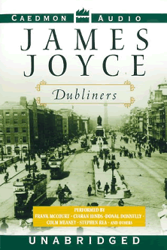
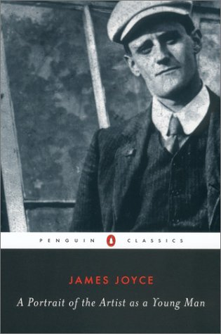
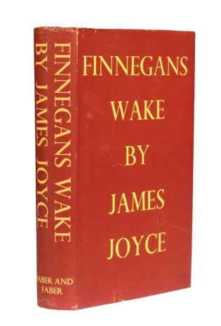
DELa
Njegova zgodnja dela kažejo na prisotnost močne navezanosti na svojo domovino
Za prikazovanje realističnih situacij je uporabljal eksperimentalno tehniko v najboljši maniri realizma, naturalizma in simbolizma
Najpomembnejša dela:
Ljudje iz Dublina (1914)
Umetnikov mladostni portret(1916)
Ulikses (1922)
Finneganovo bdenje (1939)

Slide 4
ulikses
VSEBINA
Roman pravzaprav opisuje en dan v življenju Leopolda Blooma, ki predstavlja Odiseja, popotnika, ki blodi po svetu (v tem primeru Dublin).
Bloom ima ženo Molly, ki je prispodoba za Penelopo. Molly pa ne spominja na Penelopo v vseh dejanjih, saj je možu nezvesta. Bloomove misli se v vsej knjigi večkrat vračajo k njej, sama pa ima na koncu monolog, ki je dolg 25000 besed, razdeljenih na osem stavkov.
Tukaj pa je še Joyce, v podobi mladega Stephena Dedalusa, ki je bil njegov avtobiografski lik že v Umetnikovem mladostnem portretu.
Dedalus išče svojega duhovnega očeta, saj se je od pravega odtujil (pijančevanje), zato ga je Joyce postavil za Telemaha, ki hodi po svetu in išče očeta Odiseja, v tem primeru Blooma.
Vse tri osebe so dokaj različne. Bloom je reklamni agent, Molly je pevka, najbolj zanimiv pa je Dedalus. Dedalus je namreč nereden študent, intelektualec, ki ne priznava boga, kljub temu, da so ga vzgojili v krščanski šoli in posmehuje se Irski nacionalnosti, kljub temu, da je Irec. Začasno uči na neki šoli, kar je še ena vzporednica z Joyceom.
Velik del romana je v bistvu notranji samogovor Blooma ali Dedalusa.

Slide 5
Tako npr. Bloom prvič sreča Dedalusa na pogrebu, vendar ga še ne opazi. Pri naslednjem srečanju v redakciji časopisa Bloomova podzavest "spregovori" nekaj misli o njem, kljub temu, da se nista pogovarjala ali kako drugače kontaktirala.
Naslednjič se srečata šele v porodnišnici, kjer sedita za isto mizo. Po pogovoru oba spoznata, da imata zelo malo stičnih točk, da sta popolnoma različni osebnosti in da je Dedalus na višji stopnji intiligence, kot Bloom.
Bloom navsezadnje le ni našel tega, kar je iskal - moralno višje življenje, Dedalus pa ni našel svojega drugega, duhovnega očeta, ki bi ga naj poosebljal Bloom, s katerim nima nič skupnega.
Bloom (Odisej) utrujen zaspi in roman se na nek način konča, saj je popotovanje končano. Sledi le še Penelopin (Mollyjin) samogovor, s katerim se Ulikses tudi konča.

Slide 6
SPLOŠNO O ULIKSESU
Moderni roman
Tema: odtujenost, duhovna revščina,izgubljenost v sodobnem svetu
Slogi: realizem, naturalizem , srednjeveška kronika
Literarno delo, ki je podrlo vse ustaljene književne oblike, ki je polno različnih slogov, simbolov, mistike, podzavesti, ter predvsem bogatega besednega zaklada
Joyce z Uliksesom prerastel takratne ozke slogovne, kompozicijske in stilistične književne okvirje, podal nove literarne prvine, izmed katerih je najbolj pomemben seveda notranji samogovor
Dogajanje je postavljeno v Dublin, Joyceovo rojstno mesto, kjer je preživel tudi mladostna leta. Mesto je zelo vplivalo nanj in v Uliksesu je vsak del Dublina, vsaka ulica, križišče, vsak lokal, na istem mestu, kot v realnosti
Vzdušje se skozi vso knjigo močno spreminja zaradi vsebine in sloga
Roman je nekakšna moderna oblika, mogoče celo neke vrste parodija na Homerjevo Odisejo
ta zgodba je napisana v 18. poglavjih (prav toliko je tudi slogov pisanja)
Vsa dejanja, ki so se zgodila Odiseju se zgodijo Bloomu, ko tava po raznolikih delih Dublina

Slide 7
Vse skupaj je zavito v simbole, prispodobe
Tako npr. Odisejevo potovanje v Hades (grško posmrtno podzemlje) Joyce napiše kot obisk pogreba. V okolici pokopališča so štiri reke, kar je spet namig na štiri reke, ki so tekle v Hadu. Tako prva tri poglavja spoznavamo Stephena (Telemaha), naslednja tri Blooma (Odiseja), ko hodi po Dublinu, v naslednjih poglavjih pa se njune poti križajo, do 17., ko se Bloom vrne domov, kar predstavlja Itako, Odisejev rojstni otok
Vsako poglavje ima svoj organ, umetnost, barvo, simbol in tehniko pisanja
Največja novost v Uliksu je notranji samogovor
Joyce se je lotil zelo težke naloge, ko je šel pisat 18., zadnji del Uliksa, kot nekakšen zavestni samogovor Molly. To pa pomeni, da je moral razmišljati, ne samo kot drug človek, temveč celo kot nekdo drugega spola. Moral je torej poznati psiho ženske
Joyceov cilj je bil združiti naturalizem s simboliko

